Slide 1













$$a_{t}$$
$$a_{t+1}$$
$$a_{t+2}$$
$$a_{T−1}$$
$$s_{t}$$
$$s_{t+1}$$
$$s_{t+2}$$
$$…$$
$$s_{T−1}$$
$$r_{t+1}$$
$$r_{t+2}$$
$$r_{T−1}$$
$$r_{T}$$

Slide 2












0.8
0.2
r$=15$
$$s_{1}$$
r$=−10$
0.6
$$s_{2}$$
r$=15$
0.4
r$=−10$
0.8
r$=15$
$$s_{1}$$
0.2
0.6
r$=−10$
r$=15$
$$s_{2}$$
0.4
r$=−10$

Slide 3




$$s_{1}$$
$$r=8$$
$$s_{2}$$
$$r=−3$$
$$s_{3}$$
$$s_{4}$$
$$r=5$$
$$r=2$$

Slide 4



$$a=0 \\ r=2$$
$$s_{1}$$
$$r=8$$
$$s_{2}$$
$$r=−3$$
$$s_{0}$$
$$a=1 \\ r=1$$
$$s_{3}$$
$$s_{4}$$
$$r=5$$
$$r=2$$

Slide 5





1
0.5
$$s_{2}$$
r$=1$
r$=0$
$$s_{1}$$
0.5
$$s_{3}$$
r$=0$
1
r$=0$

Slide 6







0.5
0.5
r$=0$
$$s_{1}$$
r$=0$
0.5
$$s_{1}$$
0.5
r$=0$
r$=2$
0.5
$$s_{2}$$
r$=2$
0.5
r$=2$

Slide 7



$$s_{1}$$
1
r$=0$
0.5
$$s_{2}$$
r$=1$
0.5
r$=−1$

Slide 8








0.5
r$=0$
$$s_{1}$$
1
r$=1$
$$s_{2}$$
0.5
0.5
r$=−1$
$$s_{2}^{′}$$
r$=0$
0.5
r$=−1$

Slide 9












Data distribution
Data distribution
MDP₁
MDP₂
MDP₁
MDP₂
$$\overline{\text{PBE}}$$
$$\overline{\text{TDE}}$$
$$\overline{\text{RE}}$$
$$\overline{\text{BE}}1$$
$$\overline{\text{BE}}2$$
$$\overline{\text{VE}}1$$
$$\overline{\text{VE}}2$$
$${θ3}^{∗}$$
$${θ4}^{∗}$$
$${θ1}^{∗}$$
$${θ2}^{∗}$$
$$θ^{∗}$$

Slide 10
Data distribution
MDP₁
MDP₂
$$\overline{\text{RE}}$$
$$\overline{\text{VE}}1$$
$$\overline{\text{VE}}2$$
$$θ^{∗}$$

Slide 11
Data distribution
MDP₁
MDP₂
$$\overline{\text{PBE}}$$
$$\overline{\text{TDE}}$$
$$\overline{\text{BE}}1$$
$$\overline{\text{BE}}2$$
$${θ3}^{∗}$$
$${θ4}^{∗}$$
$${θ1}^{∗}$$
$${θ2}^{∗}$$

Slide 12

$$f(x)$$

Slide 13




$$p$$
$$p$$
$$f(M)$$
$$M$$

Slide 14
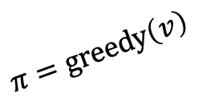



$$v=v_{π}$$
$$v,π$$
$$v_{∗},π_{∗}$$
$$π=\text{greedy}\left(v\right)$$

Slide 15






$${2θ}_{1}+θ_{7}$$
$${2θ}_{2}+θ_{7}$$
$${2θ}_{3}+θ_{7}$$
$${2θ}_{4}+θ_{7}$$
$${2θ}_{5}+θ_{7}$$
$$θ_{6}+5θ_{7}$$

Slide 16





p
1-p
$$r=0$$
$$c=0$$
$$s_{1}$$
$$r=1$$
$$c=1$$
$$s_{2}$$
1
$$r=1$$
$$c=−1$$

Slide 18









$$μ$$
$$μ$$
$$x$$
$$…$$
$$z$$
$$…$$
$$μ$$
$$\hat{x}$$
$$σ$$
$$σ$$

Slide 19







$$Q(s_{t},a_{1})$$
$$s_{t}^{0}$$
$$Q(s_{t},a_{2})$$
$$…$$
$$s_{t}^{1}$$
$$Q(s_{t},a_{3})$$
$$Q(s_{t},a_{4})$$

Slide 20







$$n_{1}^{(l−1)}$$
$$w_{1,1}^{(l)}$$
$$n_{1}^{(l)}$$
$$…$$
$$n_{2}^{(l−1)}$$
$$n_{2}^{(l)}$$
$$w_{2,3}^{(l)}$$
$$n_{3}^{(l−1)}$$

Slide 21














$$a_{1}$$
$$a_{1}$$
$$a_{2}$$
$$a_{2}$$
$$a_{2}$$
$$s_{1}$$
$$r=2$$
$$s_{2}$$
$$r=5$$
$$s_{3}$$
$$r=3$$
$$s_{1}$$
$$r=1$$
$$s_{3}$$
$$r=3$$
$$γ=0.9$$
$$γ^{2}=0.81$$
$$γ^{3}=0.73$$
$$γ^{4}=0.66$$

Slide 22
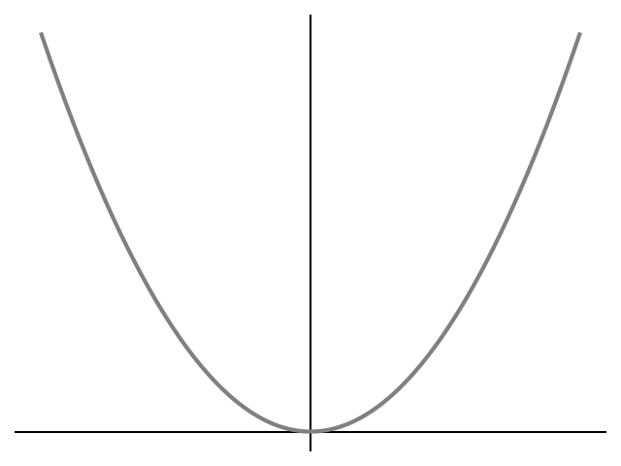
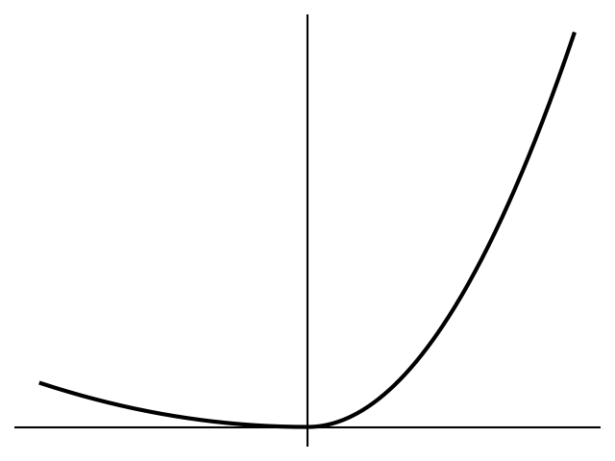

Slide 23
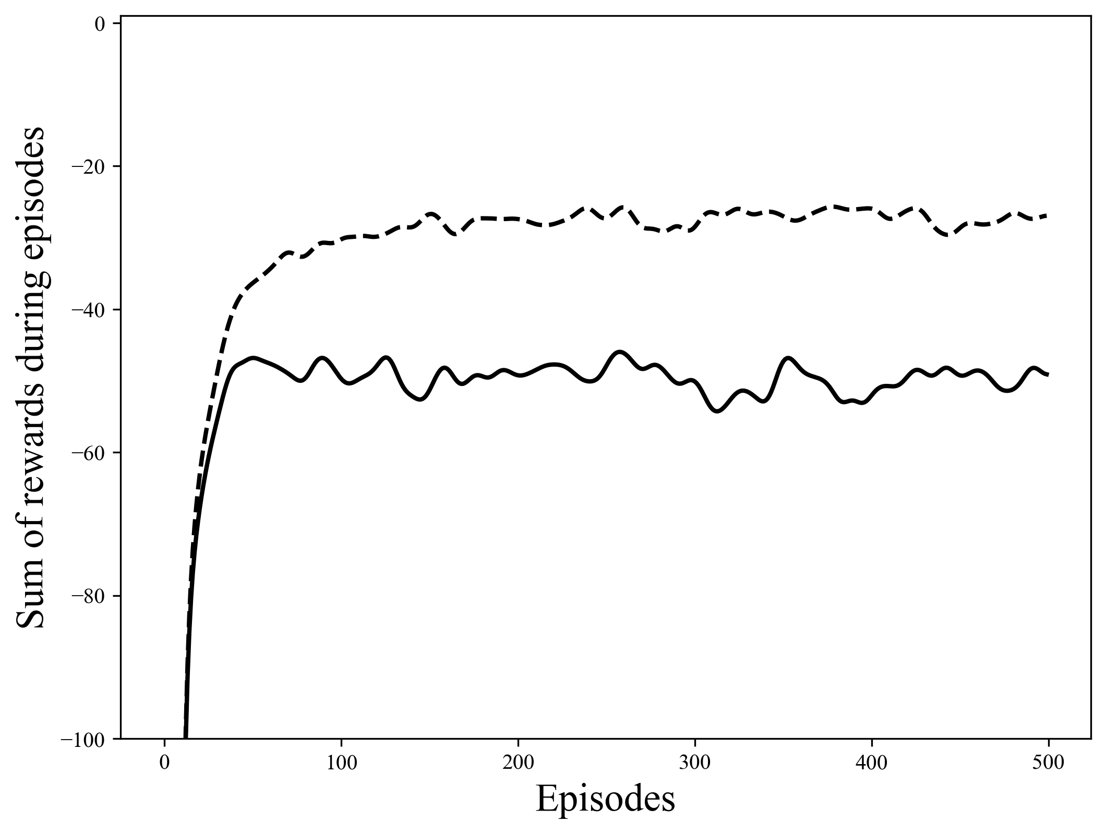


Safer Path
Optimal Path
SARSA
 | The Cliff
$$s_{0}$$
$$s_{G}$$
Q-learning

Slide 24
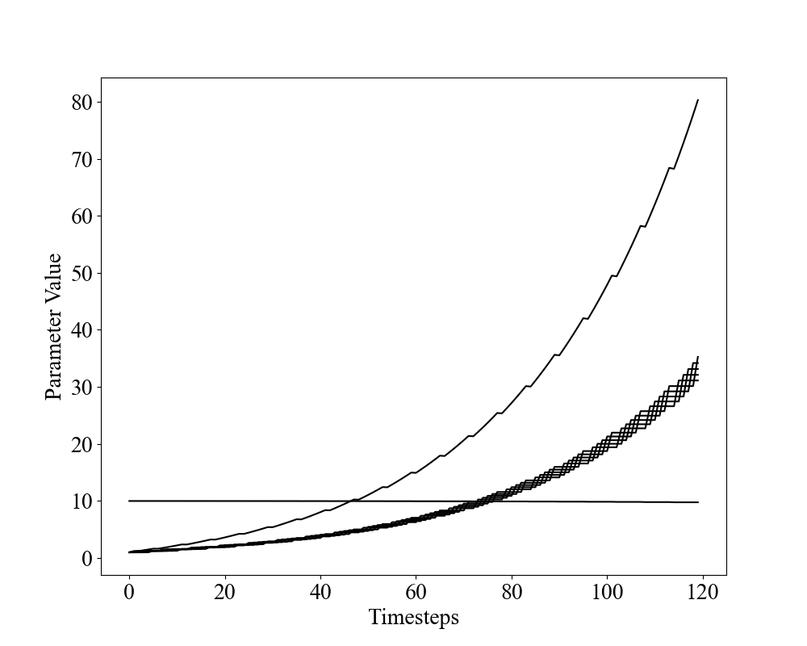



$$θ_{7}$$
$$θ_{1−5}$$
$$θ_{6}$$

Slide 25
Learn Value Function
Learn Policy
Action-Value
Methods
Actor-Critic
Methods
Policy Gradient
Methods

